Slide 1
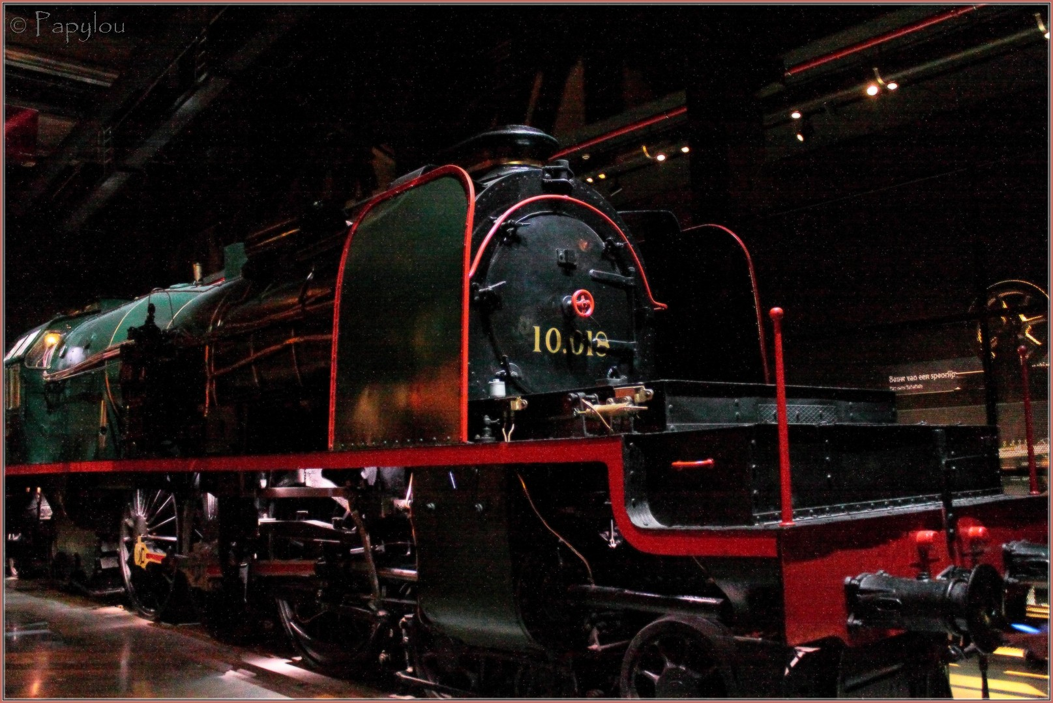
Réunion Mensuelle de Février
Source Carabistouille - Net

Slide 2
Répartition des tâches au sein du Conseil d’Administration
Présidence : Didier Delfosse
Vice-Présidence : Jean-Claude Botspoel
Secrétariat : Pierre Storder
Trésorerie : Pierre Goyens
Médiation : Philippe Bruniaux
Membres : Thomas Chevalier et Didier Moreau
Répartition des tâches au sein du Club
Rédacteur en chef : André-Marie Ducarme
Bibliothécaires : Philippe Bruniaux & Jean-Claude Botspoel
Médias (Facebook, site web, …) : Thomas Chevalier
Animateur du réseau H0 Mosan : (suivant la réunion du 26 avril)
Animateur du réseau N : Thierry Follebouckt
Animateur du réseau H0 3 rails : Fabrice Bar
Animateur du réseau H0 Modulaire : Jean-Claude Botspoel
Gestion & Approvisionnement Bar : Jean-Marie Dresse
Relation Comité de Jumelage Dinan – Dinant : Jean-Claude Botspoel & Philippe Bruniaux
Responsables Ateliers et Emprunts Outillages : Pierre Storder & Didier Delfosse
Responsable vitrine des occasions : Philippe Bruniaux
Responsable ouverture 1er samedi du mois : Serge Buysse
Responsables bourse : Pierre Storder & Didier Delfosse
Contact ASBL Géronsart : Jean-Claude Botspoel & Pierre Storder

Slide 3
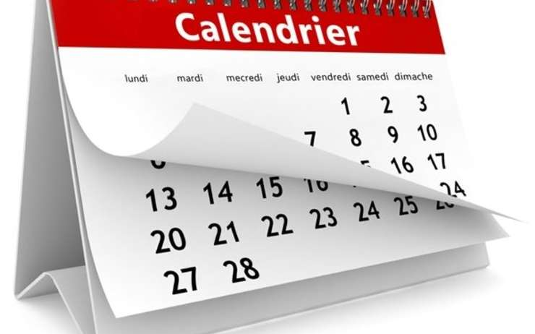
Calendrier des réunions mensuelles
Responsable: Philippe B.
Mars - La patine des personnages par Jean-Claude Botspoel
Avril - « L’Irlande et ses Chemins de Fer Tourbiers » par Guy Tyteca
Mai - ?
Juin - ?
Juillet – Film / Vidéo
Août – Film / Vidéo
Septembre – ?
Notes:
Si des membres veulent développer/apprendre un sujet
Si quelqu’un veut présenter un atelier ou autre

Slide 4
Accueil des Nouveaux Membres
Loic Billard
Jean-Louis Noirhomme
Marc & Sean Peignois
Notes:
Présentation, Echelle?, Réseau Person.? , Comment connu club? Parrainage?

Slide 5
Ferro Flash Namur
Responsable:
André-Marie D.
Maintenir 4 parutions par an (10 mars, 10 juin, 10 septembre, 10 décembre)
Maintenir le format A4
Maintenir le nombre de pages à 24
Placer en haut de page le nom de la revue et la rubrique concernée
Essai de bandeaux de couleurs en fonction des rubriques
Articles présentés en 2, 3 ou 4 colonnes comme cela se fait dans les revues professionnelles
Utilisation du caractère « Bliss 10/12 gras moyen » pour une lecture confortable des articles
Déplacement de la pagination en bas de page
Possibilité de tirage des photos parues dans FFN
Sur simple demande auprès du Rédac-chef
Mais toujours avec l’accord du photographe !
Articles
Notes:
- Faisant suite à la demande du rédac’chef et à la réunion tenue le 1 er février, voici ce qui a été décidé pour les futures parutions:
- Demande constant d’articles pour la revue…

Slide 6
Animation des jours blancs 2019
Responsable: Philippe B.
Quoi : Animations modélistiques
Quand : Entre la fin des examens et le début des vacances d’été.
Quel public : des jeunes de entre 12 et 20 ans
Quel lieu : au club ou dans les écoles (pas encore défini)
Quels sujets : Tout sujet se rapportant au modélisme ferroviaire
Quels Buts : Mettre en avant le club et proposer aux jeunes une alternative aux tablettes, smartphone et autre consoles de jeux comme loisir.
Notes:
Demande Mme Valérie Guillaume échevinne du service jeunesse de la ville de Namur | Si des personnes ont du temps à donner, se renseigner auprès de Philippe B. pour les détails et agenda.
Si vous avez une ou deux heures de libre…

Slide 7
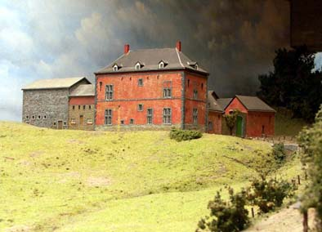
Réunion Ho Mosan
Date : 26 Avril
Heure : 20h
Lieu : Hall commun
Sujets :
Recherche d’idées d’animations du réseau
Recherche d’un animateur réseau
Souhaits ou doléances des utilisateurs
…
Qui sera l’animateur de la réunion?
Notes:
Participation via boite aux idées
Recherche d’un animateur pour la réunion

Slide 8
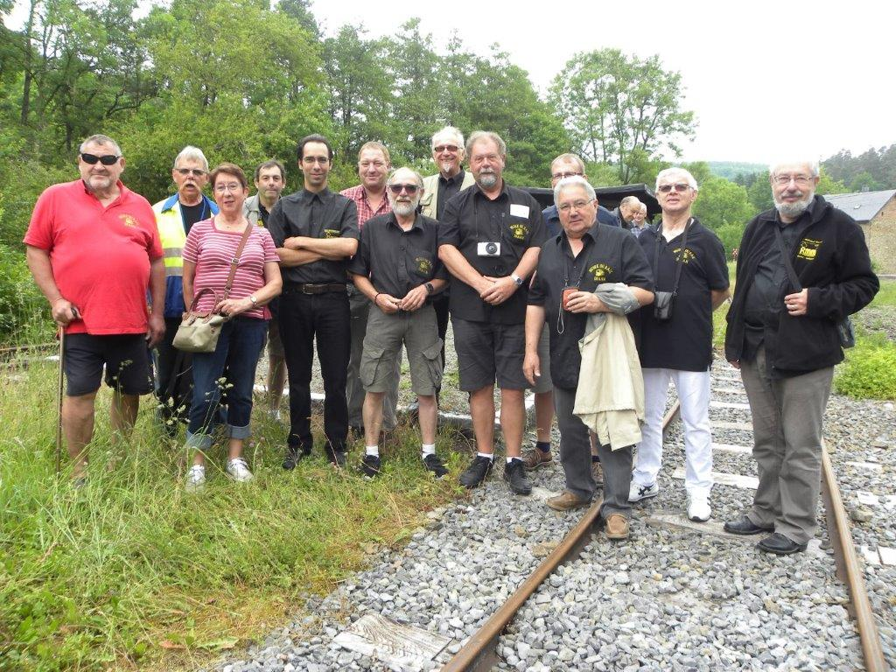
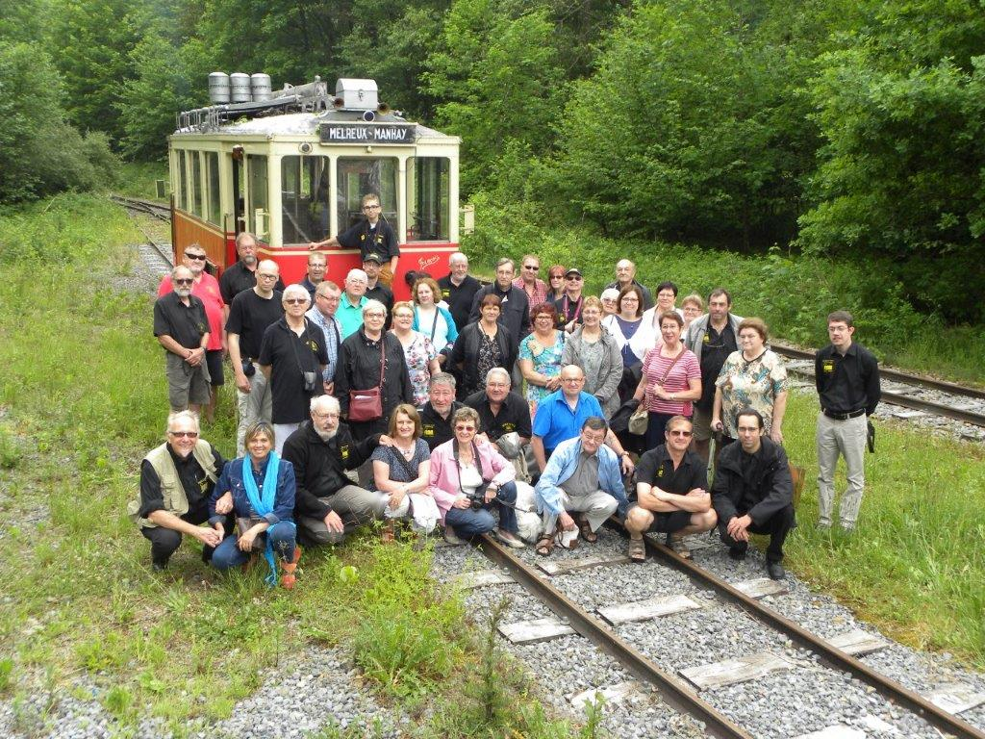
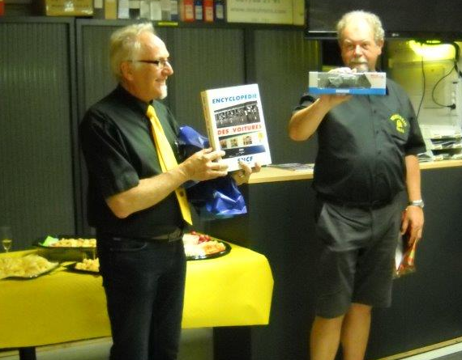
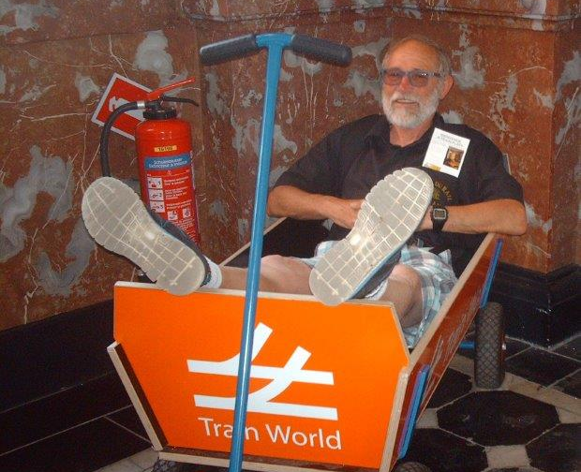
Jumelage Dinan - Dinant
Responsables:
Jean-Claude B. Philippe B.
Quand :
Long WE de la pentecôte (du 6 juin au 9 juin).
Quel public :
Tous les membres du club
Quel lieu :
à Dinan en Bretagne
Renseignements :
auprès de Jean-Claude Botspoel.
ou Philippe Bruniaux.

Slide 9
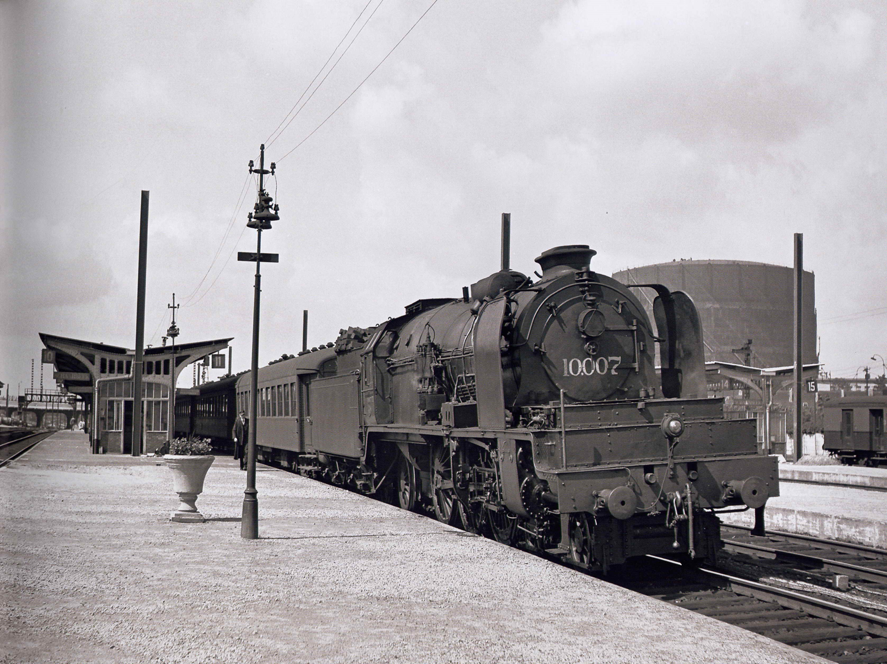
Bibliothèque
Bibliothécaires:
Philippe B.
Jean-Claude B.
Proposition d’achat groupé du livre édité
par le PFT sur les « Pacific - Type 10 »
Format A4 - 268 pages
Près de 300 photos et plans
Couverture cartonnée rigide
Reliure au fil de lin.
Souscription au prix de 35€ au lieu de 42€
Clôture de la commande le ven. 01 mars
Notes:
Ces machines dont l’esthétique est unique, trapu, ramassé, aimé par les uns, détesté par les autres, ne laissent personne indifférent. Cette série de locomotives a profondément marqué son époque.
Suivies 20 ans plus tard par les Types 1, sur certaines lignes, elles n’ont jamais étés égalées
Club, Burton JM., Bruniaux P., Quoitin J., Didier D.

Slide 10
Ouverture des locaux le 1er samedi du mois (Serge Buysse)
Co-voiturage organisé pour la visite de l’expo Trains Mania à Lille (fr)
le samedi 4 mai (voir aux valves pour inscriptions)
(Resp. Thomas Chevalier)
Expo Rail-2019 22/23/24 Février à Houten (nl)
(Thierry Follebouckt)
Notes:
prochaine ouverture le samedi sera 2 mars

Slide 11
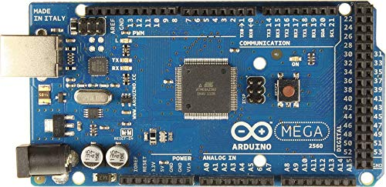
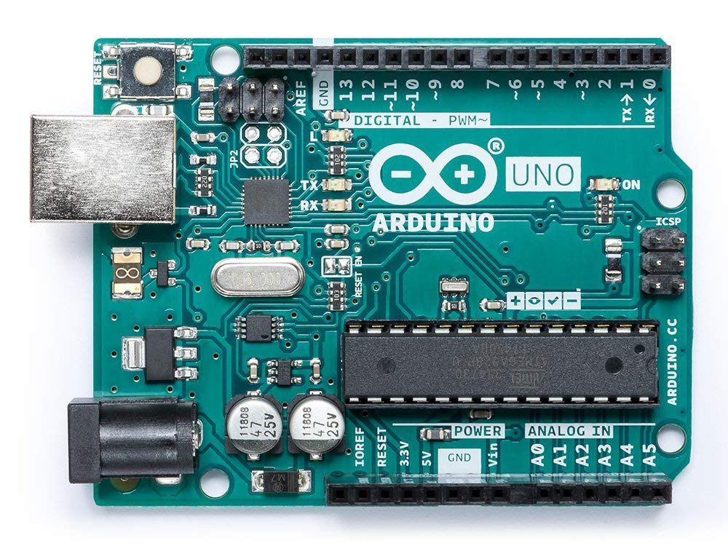
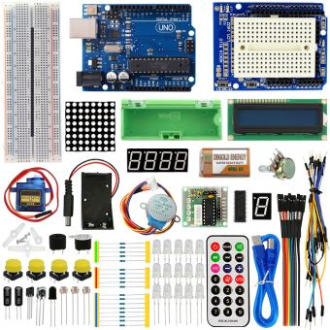
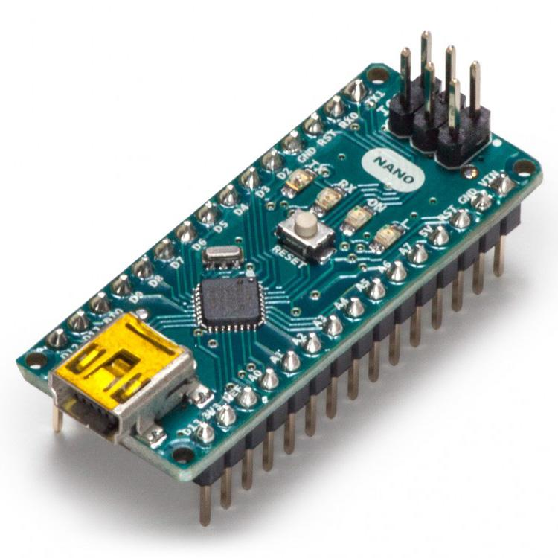
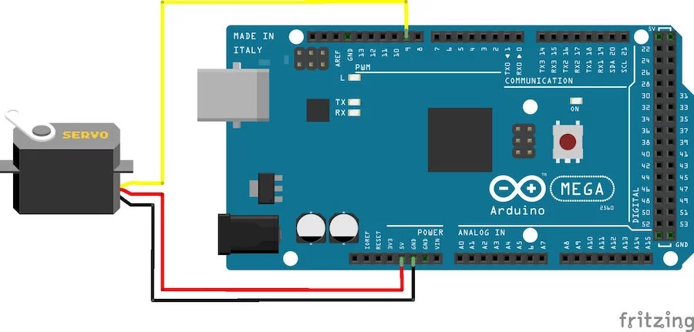
Pause terminée
Uno
Nano
Mega
Sujet: Les Arduinos
Présentation: Thomas Chevalier
Notes:
Ce soir Thomas va vous parler des Arduinos, ces drôles de petites bêtes qui n’attendent que votre imagination pour démarrer… Qu’ils se nomment Nano, Uno ou encore Mega, leur puissance est incroyable et leur programmation très simple.

